Slide 1

Análisis de datos con Microsoft Power BI

Slide 2

Lista de contenidos
Preparar los datos
Modelar los datos
Visualizar los datos
Analizar los datos
Implementar y mantener entregables

Slide 3
Introducción al análisis de datos de Microsoft
Descripción del análisis de datos
Introducción a la compilación con Power BI

Slide 4
Descripción del análisis de datos

Slide 5
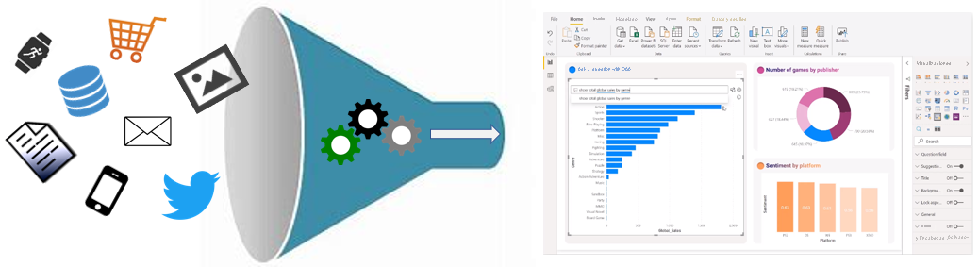
Introducción
Seguimiento del inventario
Identificación de hábitos de compra
Detección de tendencias y patrones de usuarios
Recomendación de compras
Definición de optimizaciones de precios
Identificación y detención del fraude

Slide 6
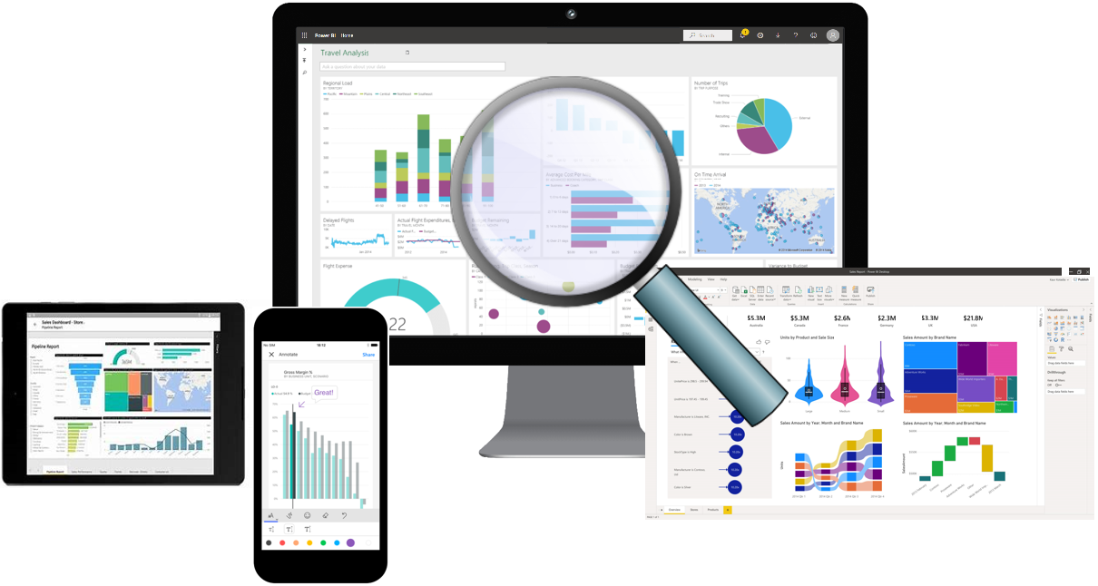
Información general sobre el análisis de datos
Descriptivo
Diagnóstico
Predictivo
Prescriptivo
Cognitivo

Slide 7
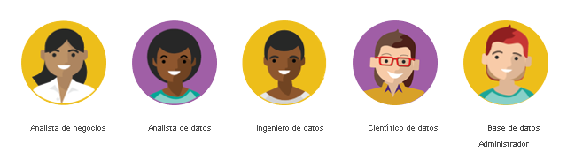
Roles en los datos
Analista de negocios
Analista de datos
Ingeniero de datos
Científico de datos
Administrador de base de datos

Slide 8
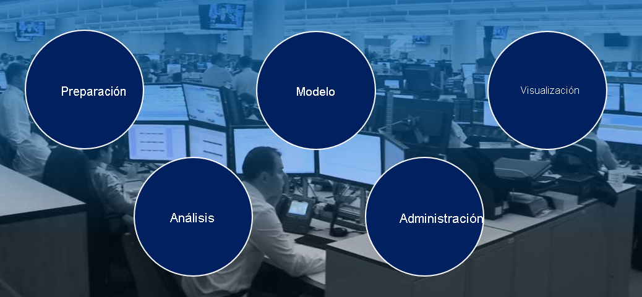
Tareas de un analista de datos

Slide 9
Introducción a la compilación con Power BI

Slide 10
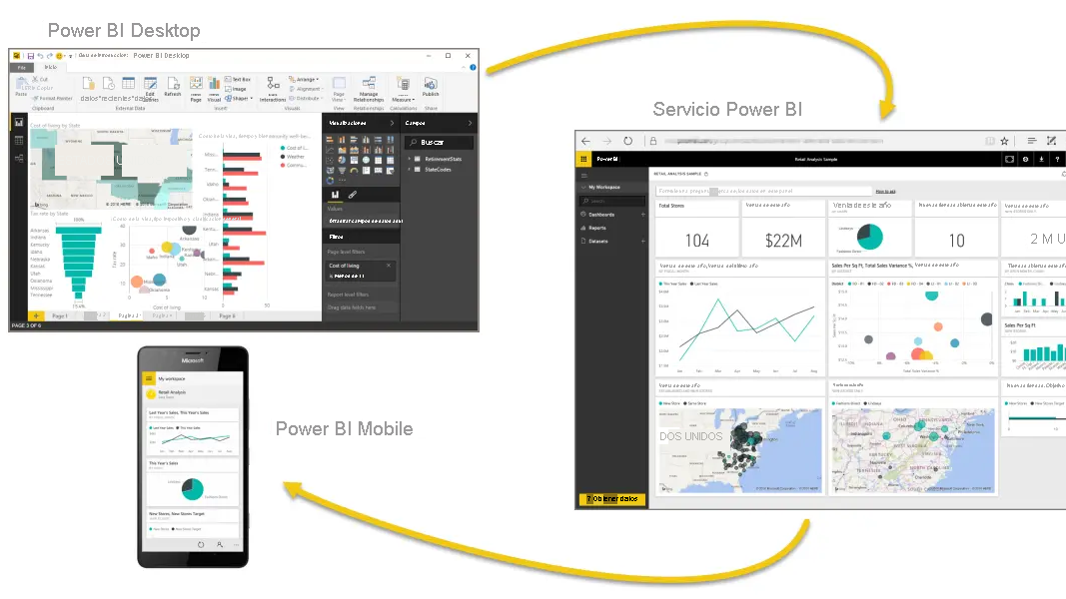

Slide 11
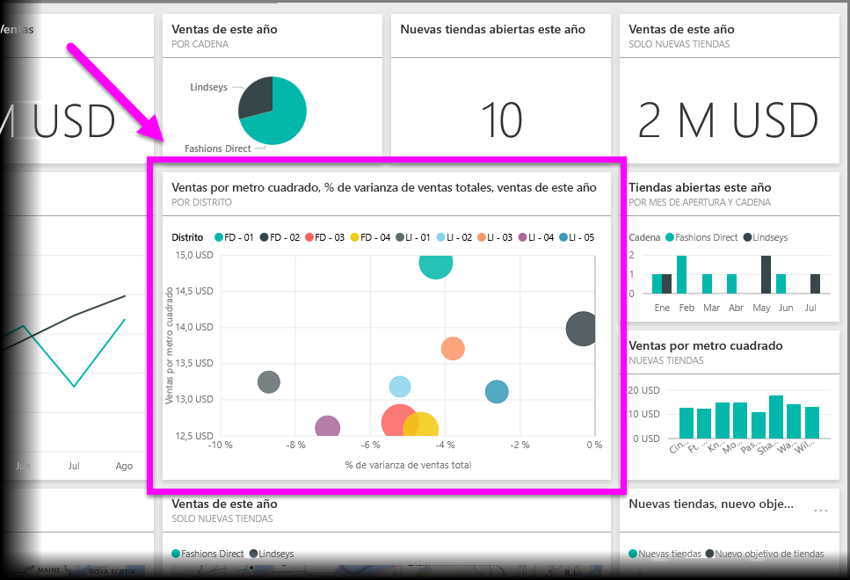
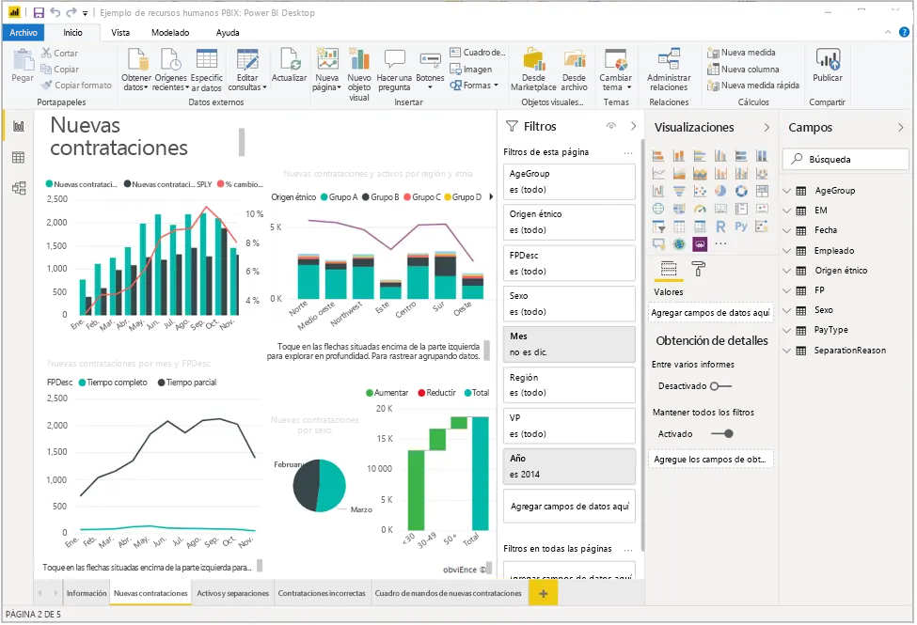
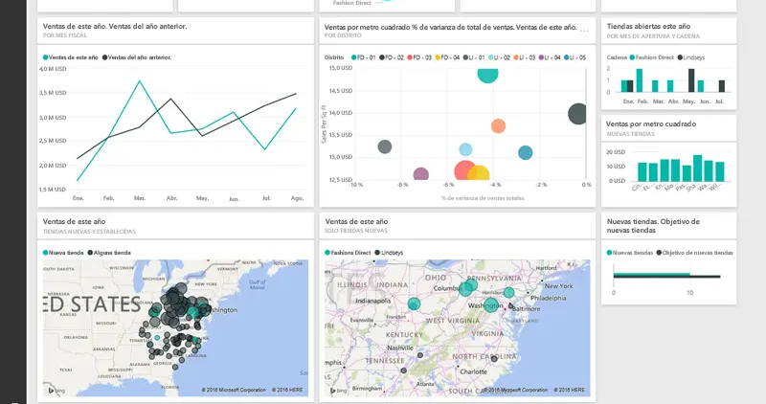
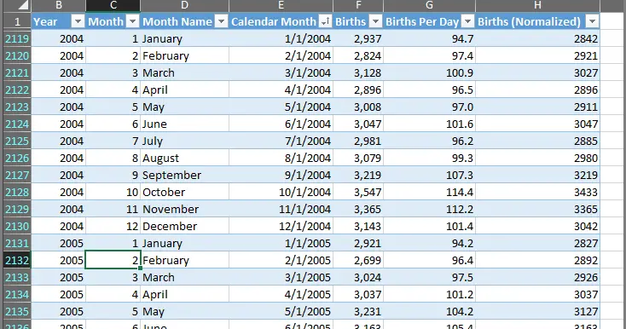
Bloques de creación de Power BI
Visualizaciones
Conjuntos de datos
Informes
Paneles
Iconos

Slide 12
Preparación de datos para análisis
Obtención de datos en Power BI
Limpieza, transformación y carga de datos en Power BI

Slide 13
Obtención de datos en Power BI

Slide 14
Introducción
Obtención de datos de archivo.
Obtención de datos de orígenes de datos relacionales
Obtención de datos de una base de datos NoSQL
Obtención de datos de servicios en línea

Slide 15
Laboratorio: preparación de datos en Power BI Desktop

Slide 16
Limpieza, transformación y carga de datos en Power BI

Slide 17
Laboratorio: Carga de datos en Power BI Desktop

Slide 18
Modelado de datos en Power BI
Diseño de un modelo de datos en Power BI
Introducción a la creación de medidas con DAX en Power BI
Optimización de un modelo para rendimiento en Power BI

Slide 19
Diseño de un modelo de datos en Power BI

Slide 20
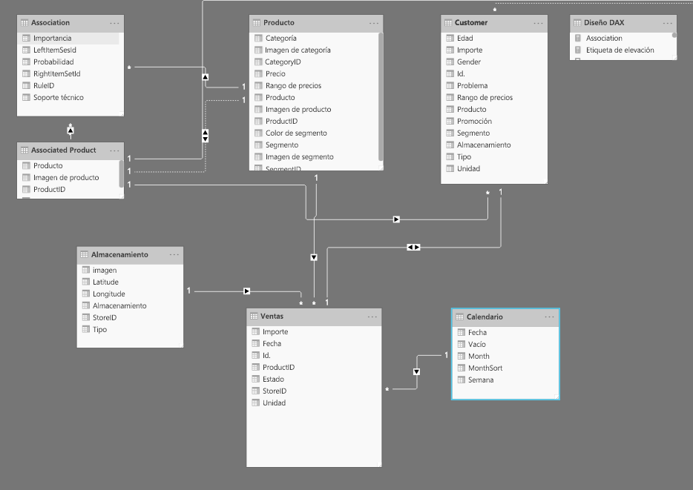
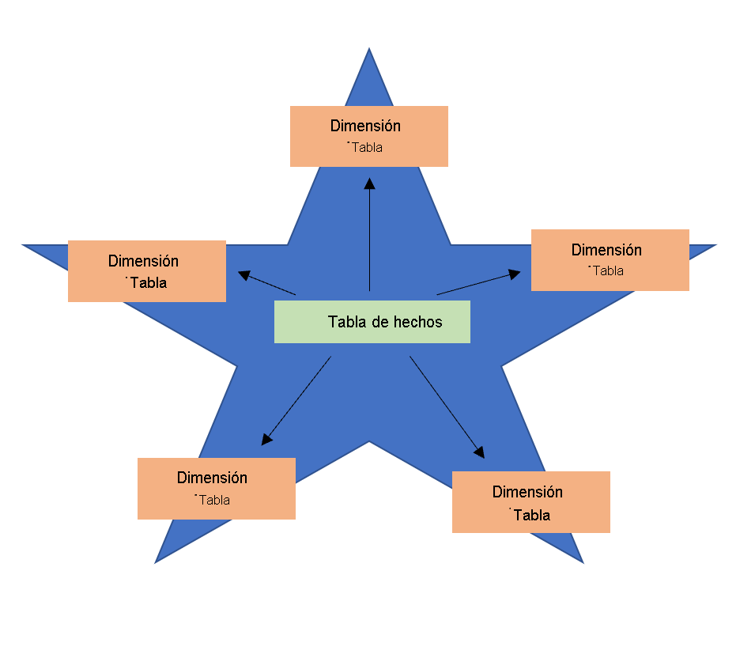
Introducción

Slide 21
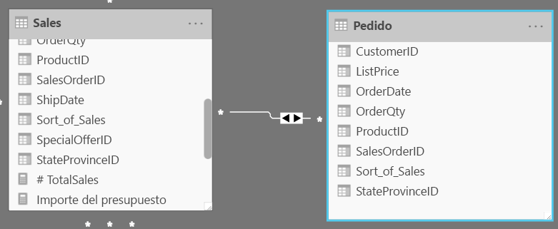
Uso de tablas

Slide 22
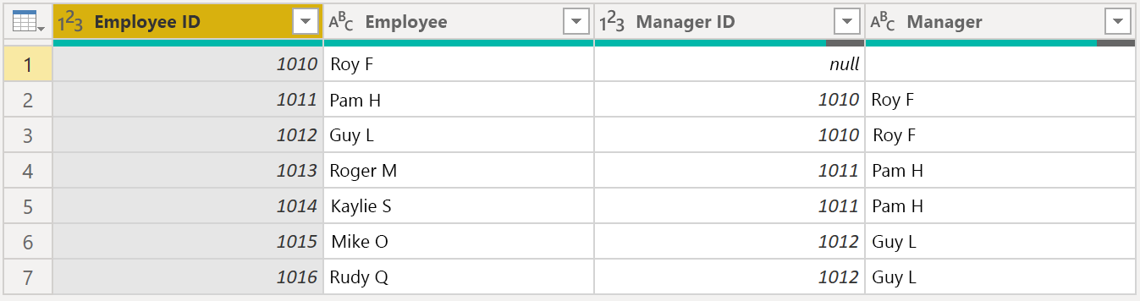
Jerarquías

Slide 23
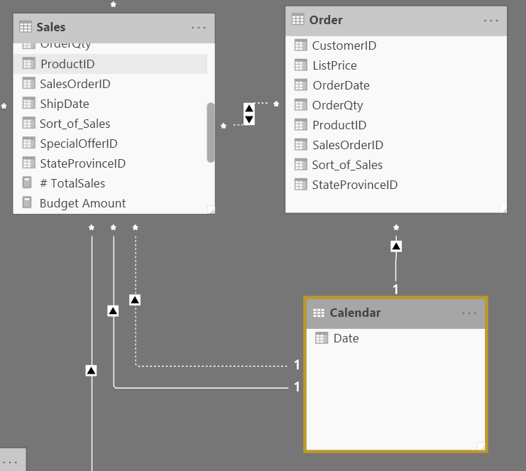
Dimensiones realizadoras de roles

Slide 24
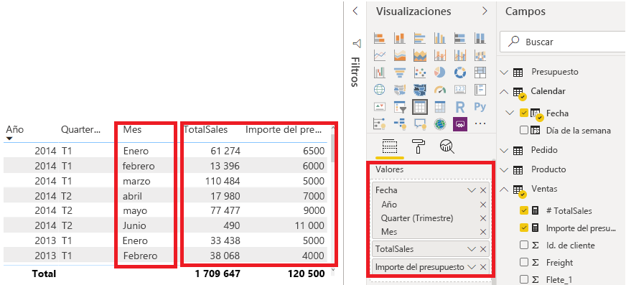
Definición de la granularidad de los datos

Slide 25
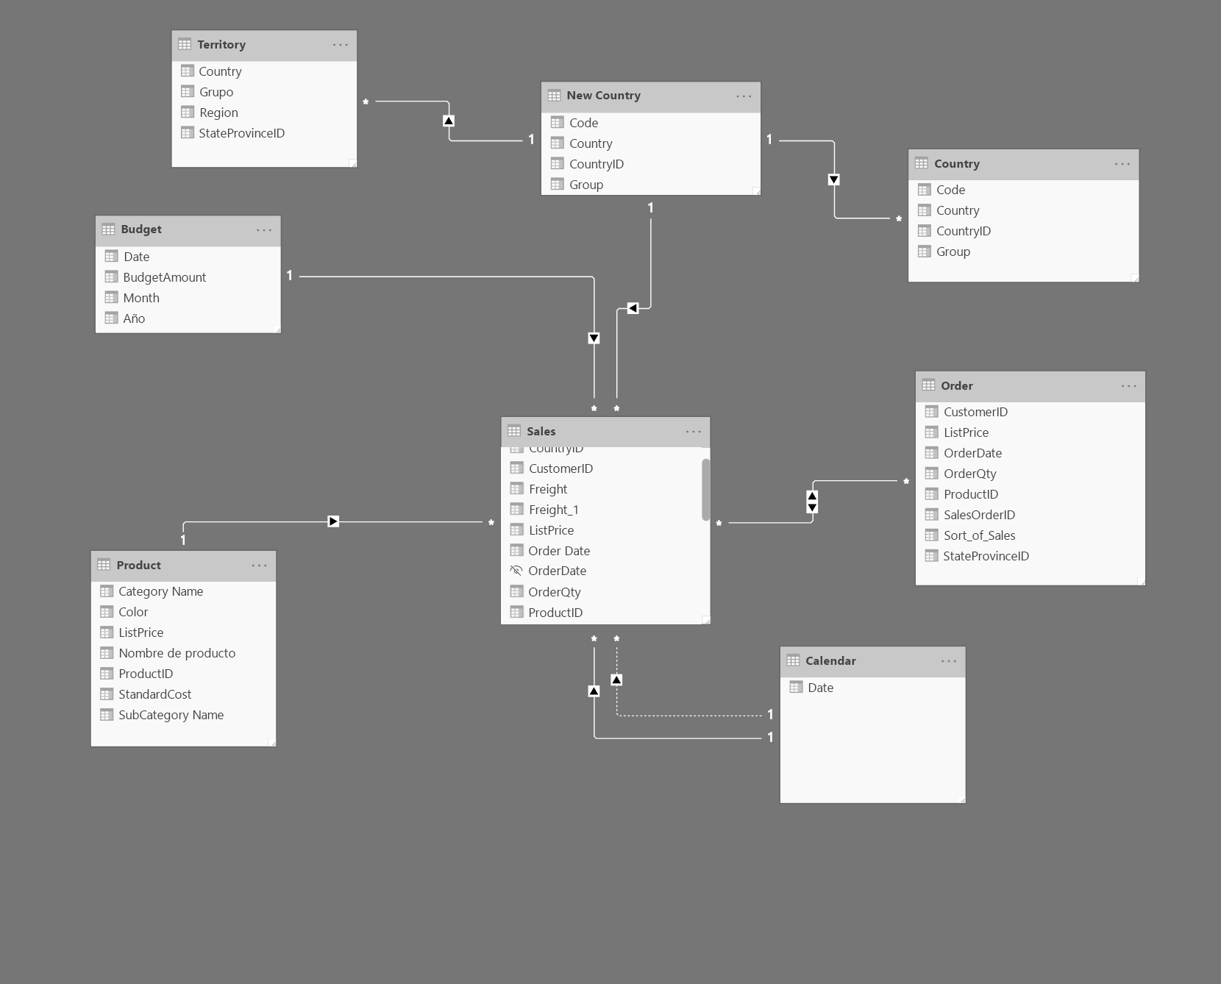
Uso de relaciones y cardinalidad

Slide 26
Dirección de filtro cruzado
Con una dirección de filtro cruzado única:
Solo se puede usar una tabla de una relación para filtrar los datos. Por ejemplo, la Tabla 1 se puede filtrar por la Tabla 2, pero la Tabla 2 no se puede filtrar por la Tabla 1.
Con ambas direcciones de filtro cruzado o el filtrado cruzado bidireccional:
Una tabla de una relación se puede usar para filtrar la otra. Por ejemplo, se puede filtrar una tabla de dimensiones a través de la tabla de hechos y las tablas de hechos se pueden filtrar a través de la tabla de dimensiones.
Es posible que el rendimiento sea menor al usar el filtrado cruzado bidireccional con relaciones de varios a varios.

Slide 27
Laboratorio: Modelado de datos en Power BI Desktop, parte 1

Slide 28
Laboratorio: Modelado de datos en Power BI Desktop, parte 2

Slide 29
Introducción a la creación de medidas con DAX en Power BI

Slide 30
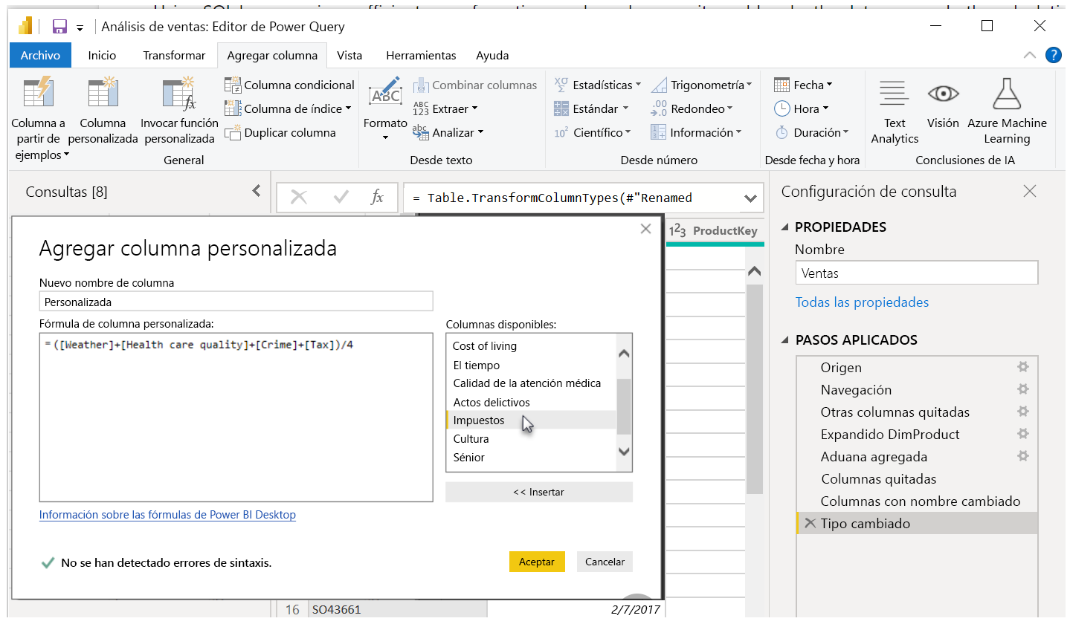
Uso de columnas calculadas

Slide 31
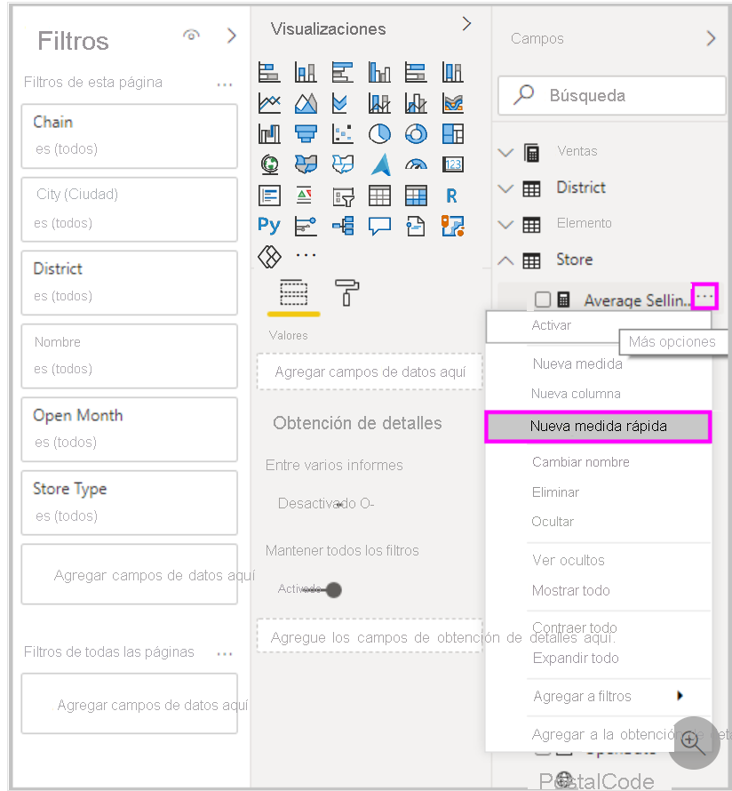
Creación de una medida rápida

Slide 32
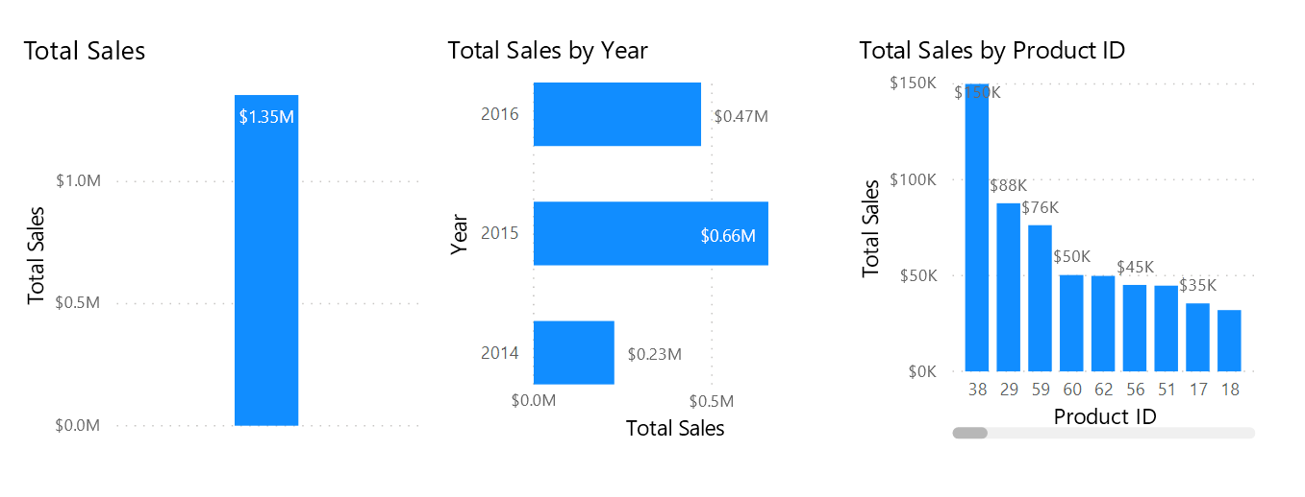
Comprensión del contexto

Slide 33
Uso de la función Calculate
Total Sales for 2015 = CALCULATE(SUM('Sales OrderDetails'[Total Price]), YEAR('Sales OrderDetails'[orderdate]) = 2015)

Slide 34
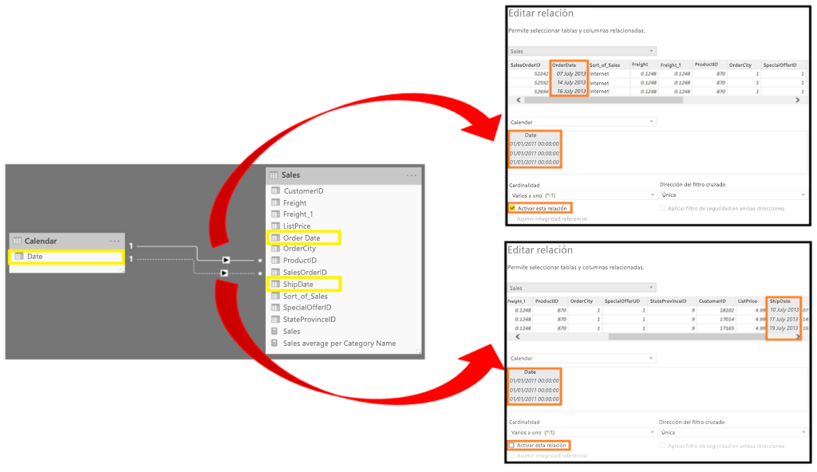
Uso de relaciones de forma eficaz

Slide 35
Creación de medidas de suma parcial
Last Inventory Count =
CALCULATE (
SUM ( 'Warehouse'[Inventory Count] ),
LASTDATE ( 'Date'[Date] ))

Slide 36
Laboratorio: Introducción a DAX en Power BI Desktop

Slide 37
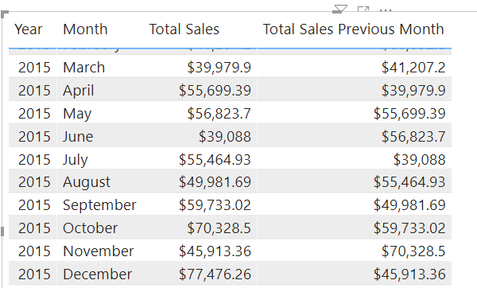
Trabajo con inteligencia de tiempo

Slide 38
Laboratorio: inteligencia de tiempo y medidas en DAX

Slide 39
Modelado de datos en Power BI
Diseño de un modelo de datos en Power BI
Introducción a la creación de medidas con DAX en Power BI
Optimización de un modelo para rendimiento en Power BI

Slide 40
Visualización de datos en Power BI
Uso de objetos visuales de Power BI
Creación de una historia basada en datos con informes de Power BI
Creación de paneles en Power BI
Creación de informes paginados

Slide 41
Uso de objetos visuales de Power BI

Slide 42
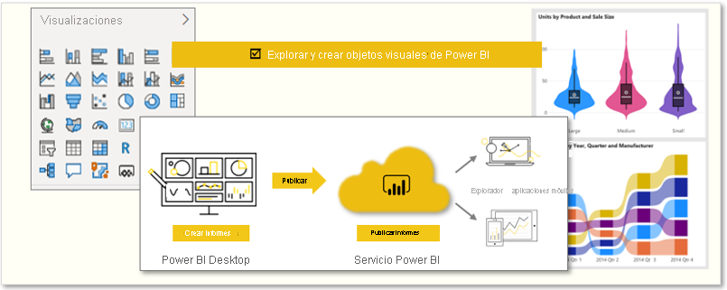
Adición de elementos de visualización a los informes

Slide 43
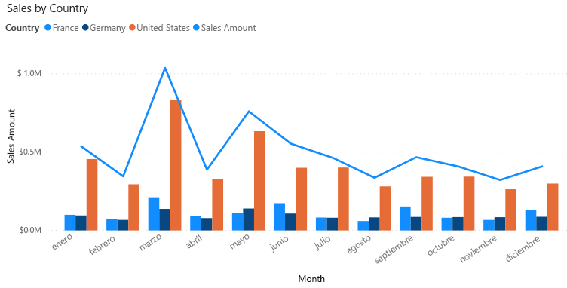
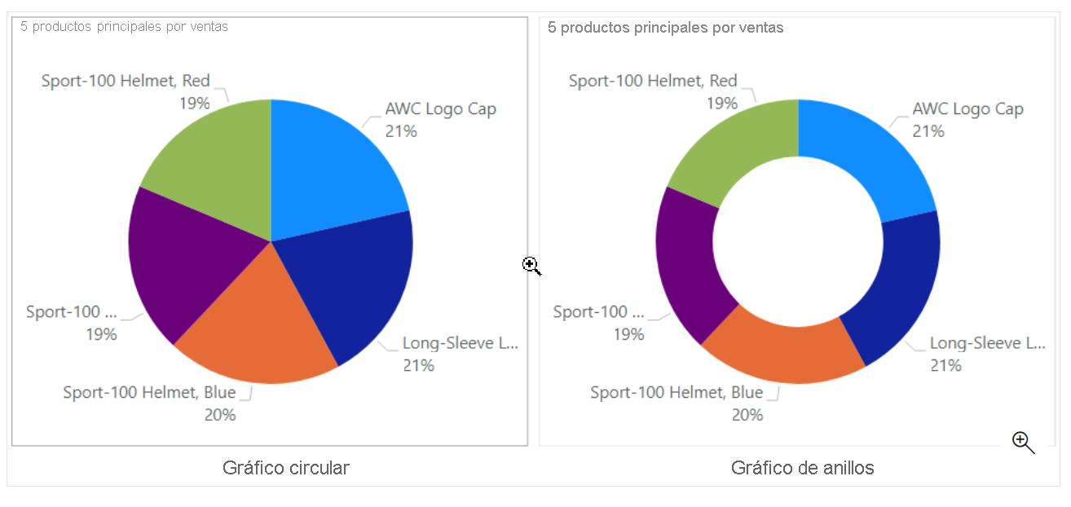
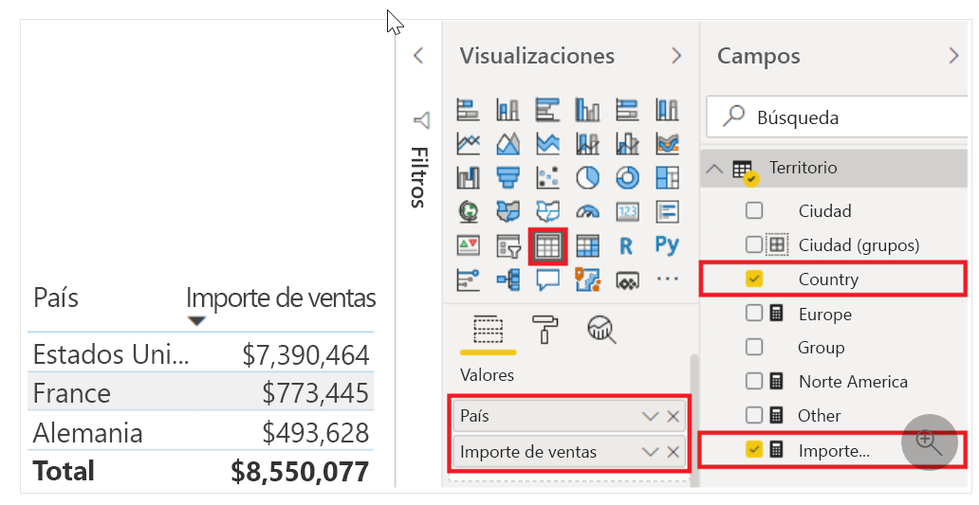
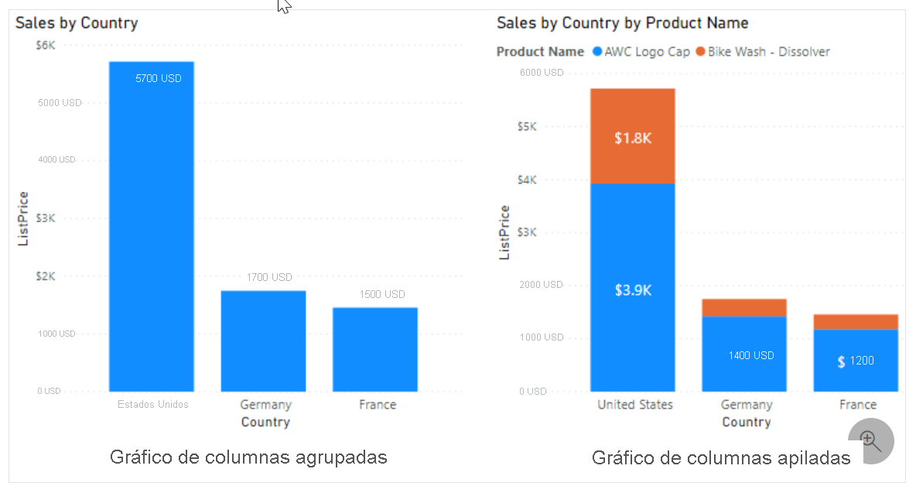

Slide 44
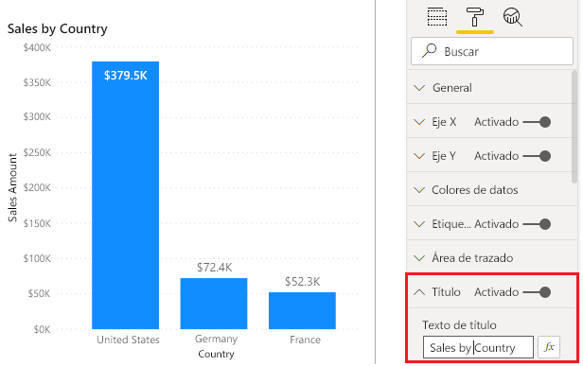
Formato y configuración de visualizaciones

Slide 45
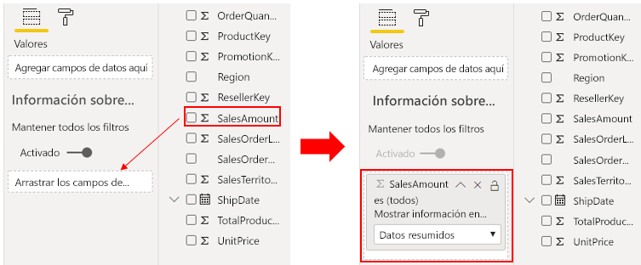
Importación de un objeto visual personalizado

Slide 46
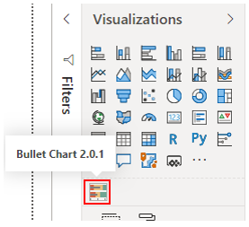

Slide 47
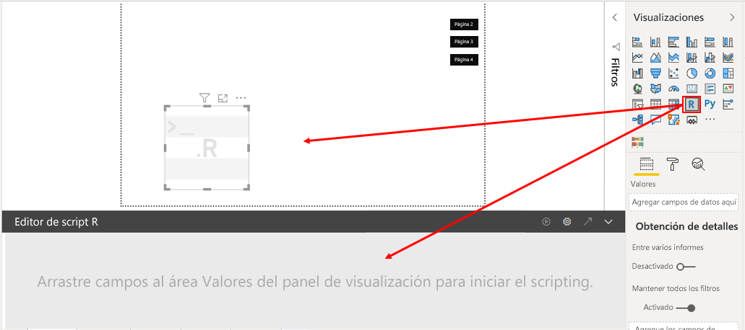
Adición de un objeto visual de R o Python

Slide 48
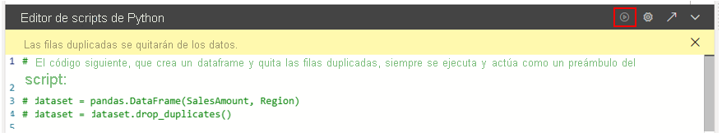
Creación de un objeto visual de Python

Slide 49
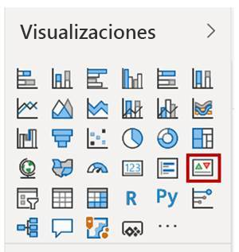
Uso de indicadores clave de rendimiento

Slide 50
Laboratorio: Diseño de un informe en Power BI Desktop

Slide 51
Creación de una historia basada en datos con informes de Power BI

Slide 52
Trazar un diseño de informe
Procedimientos recomendados para el diseño de informes
Objetos visuales
Accesibilidad del informe
Estándares de accesibilidad

Slide 53
Adición de botones, marcadores y selecciones
Puede usar las características de Power BI Desktop para que sus informes sean más atractivos, interactivos y fáciles de explorar para los usuarios.
Marcadores
Botones
Selecciones

Slide 54
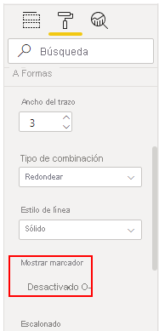
Marcadores

Slide 55
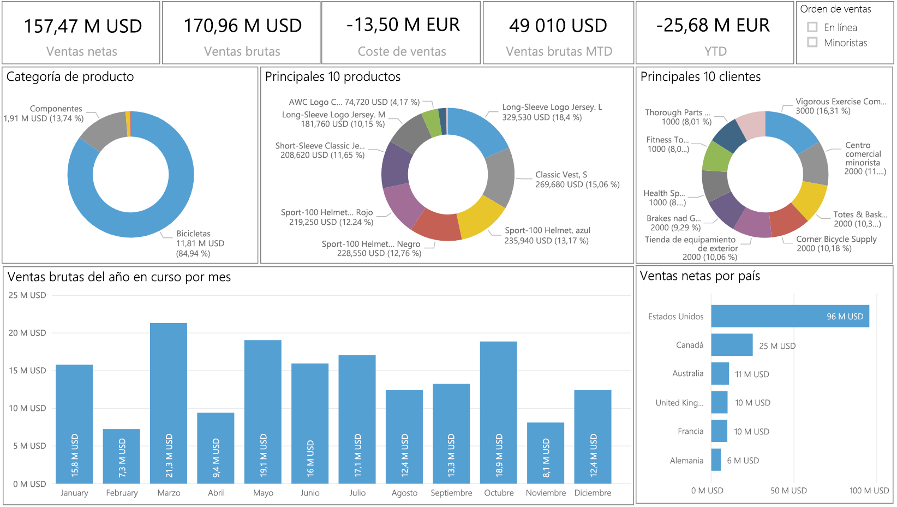
Diseño de la exploración de informes

Slide 56
Diseño de la exploración de informes
Adición de botones de navegación
Establecimiento del destino de navegación

Slide 57
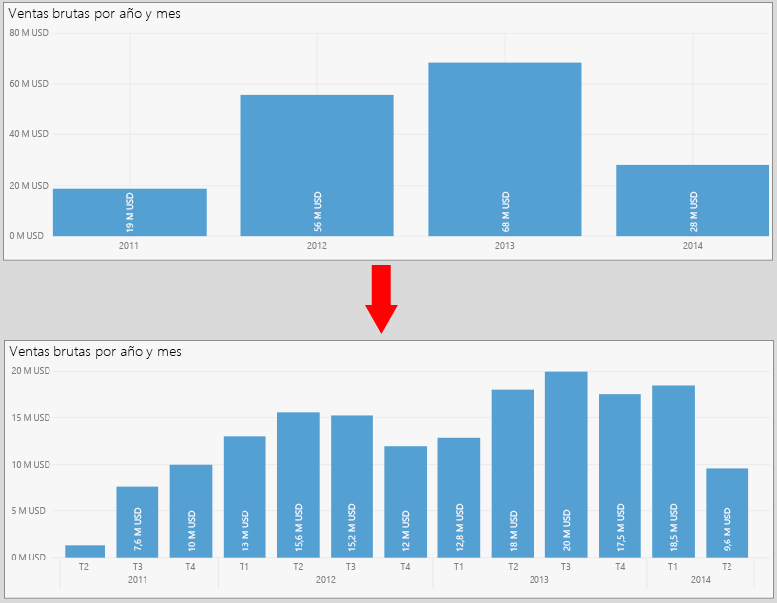
Uso de interacciones básicas

Slide 58
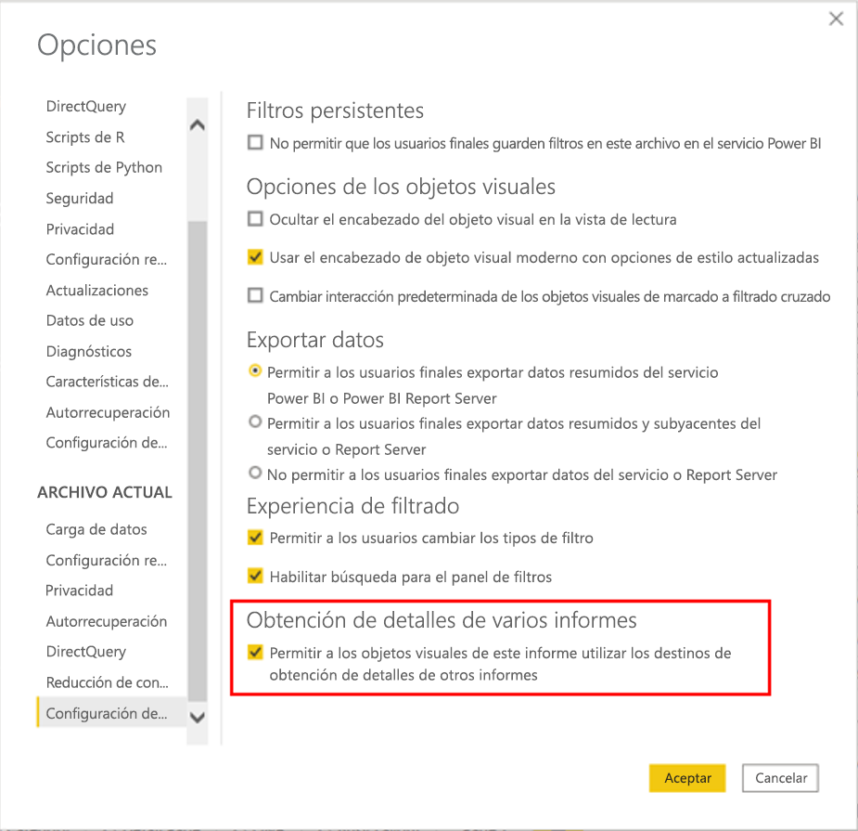
Uso de interacciones avanzadas y de la obtención de detalles

Slide 59
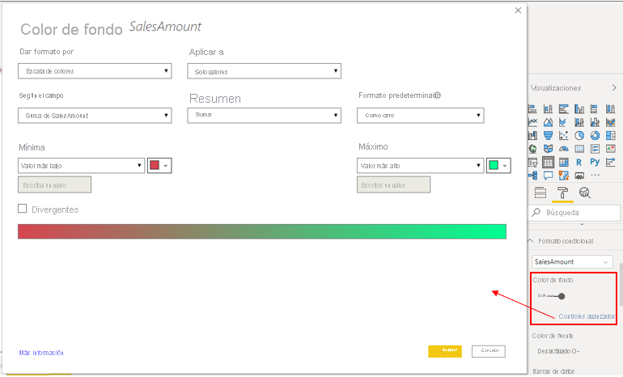
Configuración del formato condicional

Slide 60
Aplicación de criterios de segmentación, filtrado y ordenación
Puede usar una segmentación para:
Proporcionar un acceso más rápido a los filtros más importantes o de uso frecuente
Simplificar la capacidad del usuario de ver el estado de filtrado actual sin tener que abrir una lista desplegable
Filtrar el contenido según columnas innecesarias y ocultas en las tablas de datos
Crear informes más específicos (colocando segmentaciones junto a objetos visuales importantes)
Pasar las consultas al modelo de datos mediante una segmentación desplegable, especialmente cuando se usa DirectQuery

Slide 61
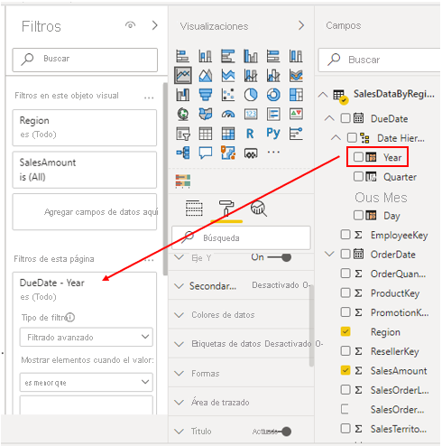
Personalización de filtros

Slide 62
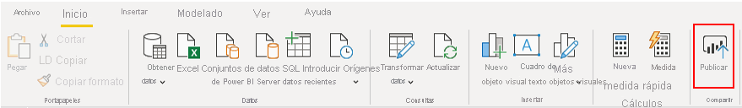
Publicación y exportación de informes

Slide 63
Laboratorio: Mejora de los informes de Power BI con segmentaciones, interacción y formato

Slide 64
Creación de paneles en Power BI

Slide 65
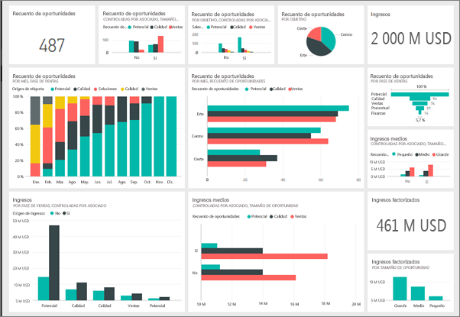
Introducción a los paneles

Slide 66
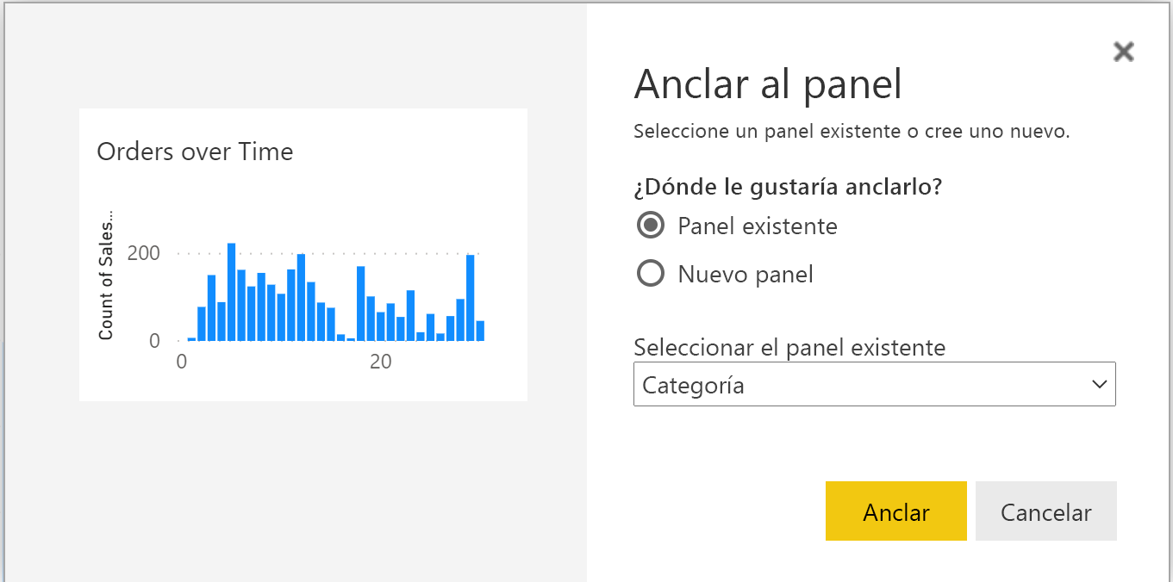
Anclaje de un icono desde un informe distinto

Slide 67
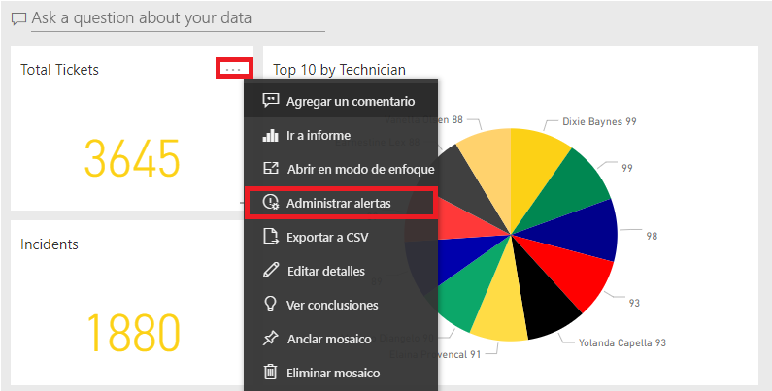
Configuración de alertas de datos

Slide 68
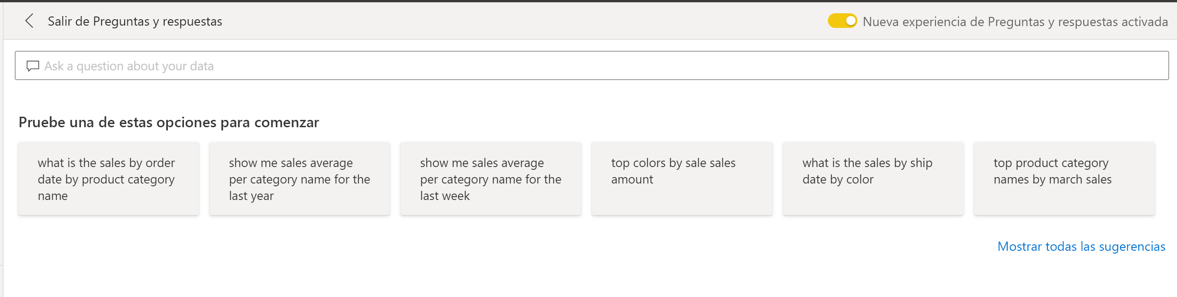
Exploración de los datos mediante la formulación de preguntas

Slide 69
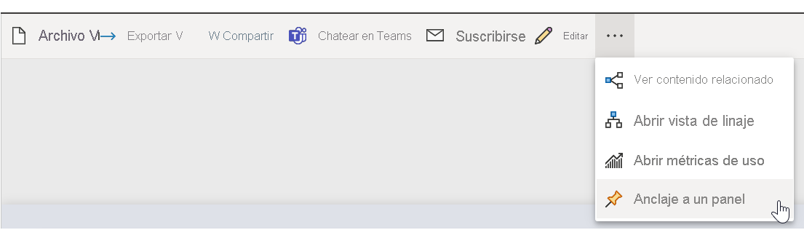
Anclaje de una página de informe activa a un panel

Slide 70
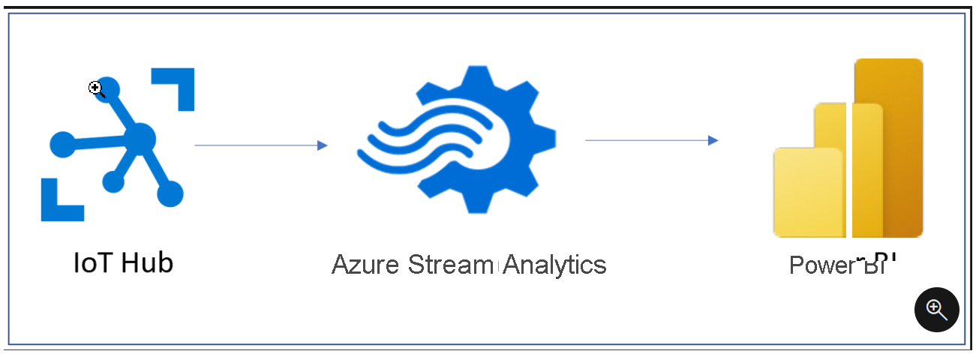
Visualización de datos en tiempo real en Power BI

Slide 71
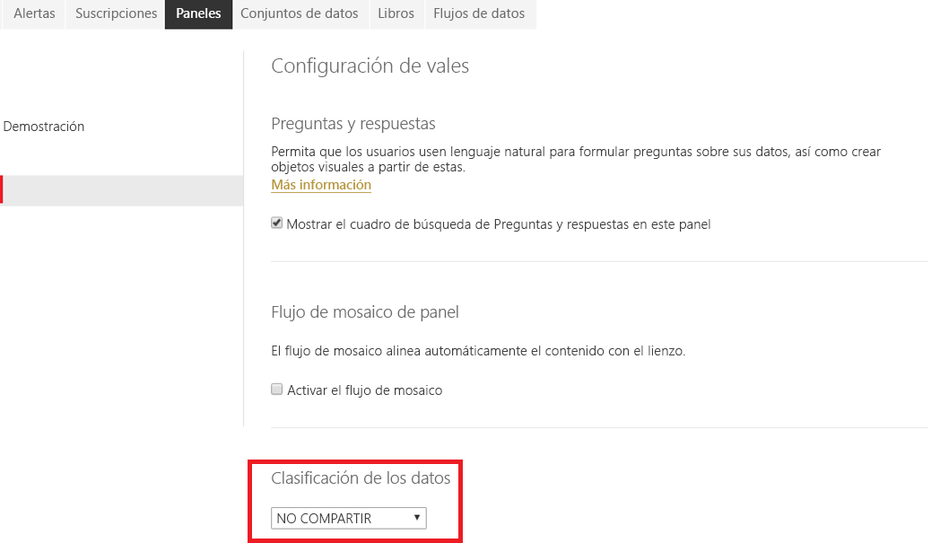
Configuración de la clasificación de datos en paneles

Slide 72
Laboratorio: Creación de un panel de Power BI

Slide 73
Creación de informes paginados

Slide 74
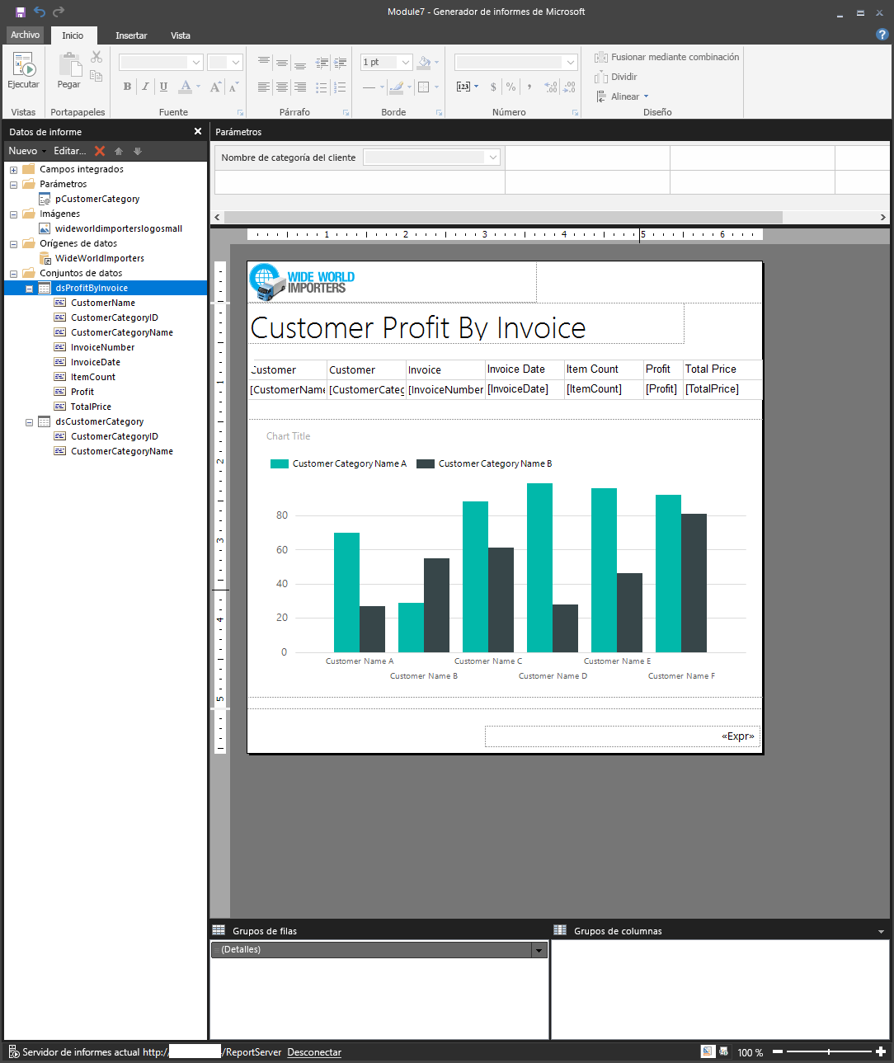
Casos en los que los informes paginados son el recurso adecuado

Slide 75
Laboratorio: Creación de un informe paginado

